Slide 1
VISUAL BASIC FOR APLICATION (VBA)
Excel 2007
Anna Tomkowska

Slide 2
Tworzenie dialogu (UserForm)
Excel 2007 - Edytor VBA

Slide 3
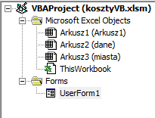
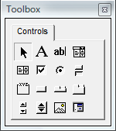
Tworzenie dialogu
EDYTOR VB [ALT+F11]
1

Slide 4
Układanie formantów na dialogu
Label
Tekst statyczny
TextBox
Pole edycyjne
ComboBox
Pole wyboru (Kombi)
OptionButton
Przycisk opcji
Frame
Ramka (kontener kontrolek)
CommandButton
Przycisk
SpinButton
Pokrętło
Przeciągnij

Slide 5
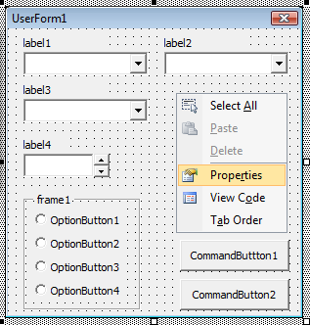
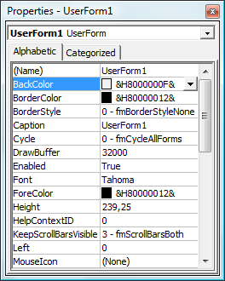
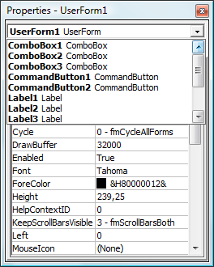
Karta właściwości
Nazwa kontrolki
Typ kontrolki

Slide 6
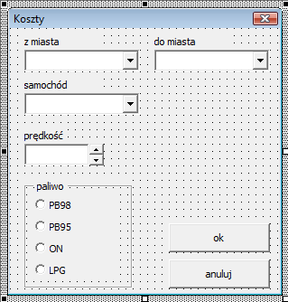
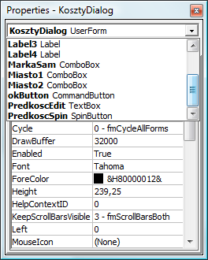
Właściwości formantów
Dialog po zmianie właściwości Caption
dla formantów:
Label, Frame, CommandButton oraz OptionButton

Slide 7
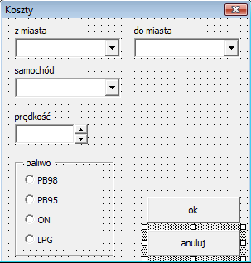
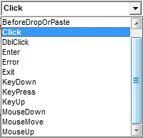
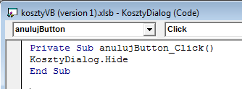
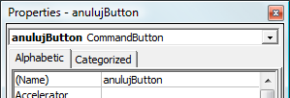
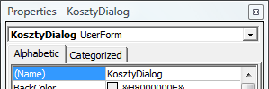
Kod VBA - przycisk Anuluj
2
Edytor VBA
1
2x
3

Slide 8
Przypisanie dialogu do przycisku na formularzu
Excel 2007

Slide 9
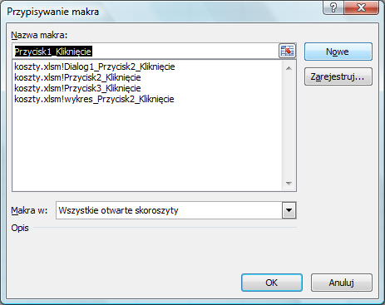
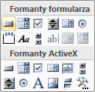
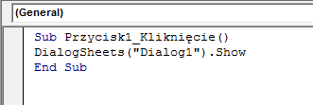
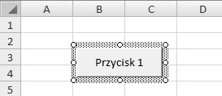
Wyświetlanie dialogu (UserForm)
1
grupa Deweloper
ze wstążki
2
5
Nazwa dialogu (UserForm): KosztyDialog
Nazwa dialogu w skoroszycie: Dialog1
4
3
KosztyDialog.Show
6
KosztyDialog.Show
wyświetla dialog (UserForm)
DialogSheets(„Dialog1”).Show
wyświetla dialog ze skoroszytu

Slide 10
Umieszczanie skrótu do dialogu na pasku szybkiego dostępu
Excel 2007

Slide 11
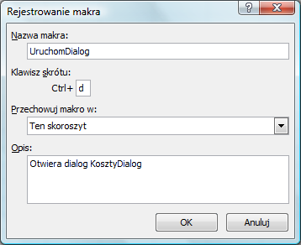
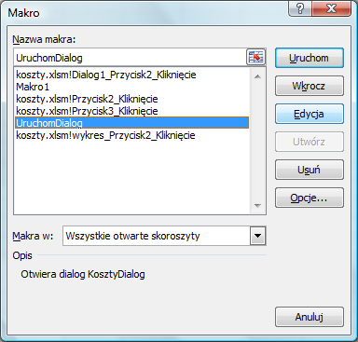
Tworzenia makra
1
4
3
2
5

Slide 12
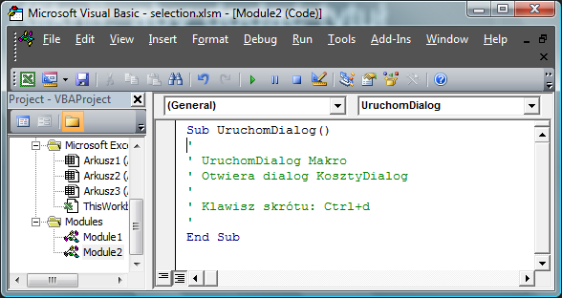
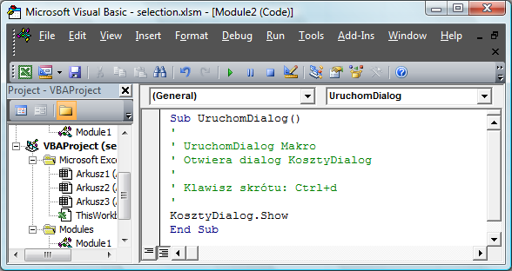
Edycja makra
KosztyDialog.Show
wyświetla dialog (UserForm)
DialogSheets(„Dialog1”).Show
wyświetla dialog ze skoroszytu
Zapisz i zamknij Edytor VBA

Slide 13
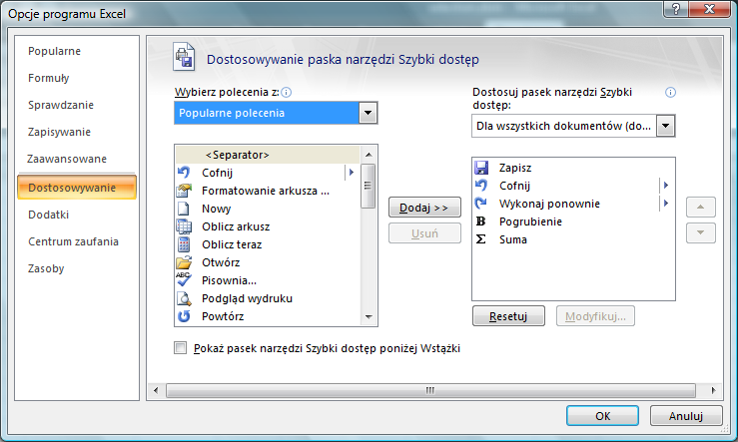
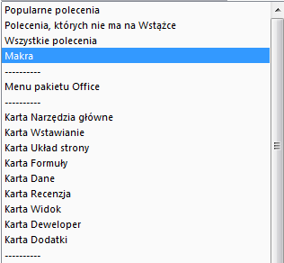
Pasek narzędzi Szybki dostęp…
1
2
3

Slide 14
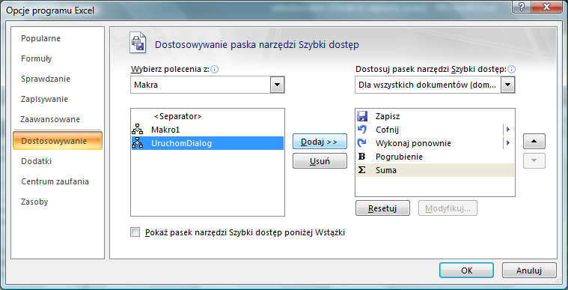
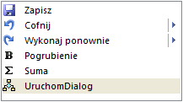
Dodanie przycisku do paska

Slide 15
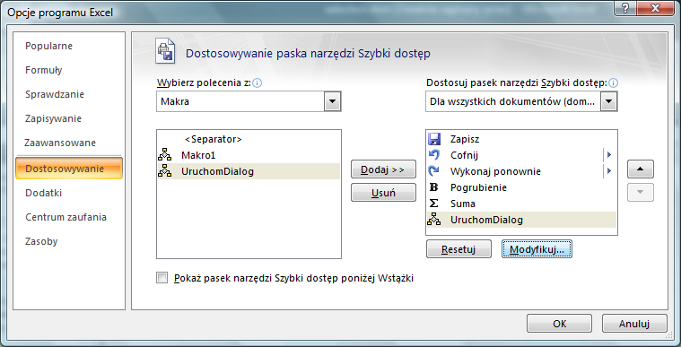
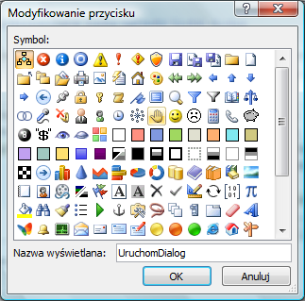
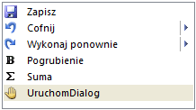
Modyfikacja przycisku

